Slide 1
Exercício 1
Modelagem de Processos
Modelo Cascata (Royce, 1970)

Slide 2
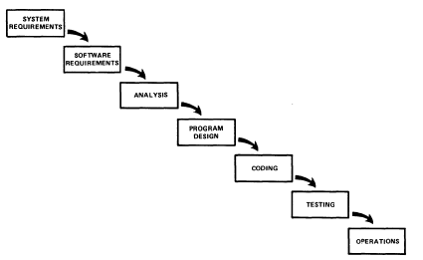
Modelo Cascata

Slide 3
Recursos Necessários
Livro Engenharia de Software – Ian Sommerville
Livro Engenharia de Software – Roger Pressman
Artigo (Royce, 1970)
EPF Composer

Slide 4
Divisão de Tarefas
Equipe com 4 pessoas - (responsabilidades)
Pessoa 1 – identificação das fases (tasks)
Pessoa 2 – identificação dos papeis (roles)
Pessoa 3 – identificação dos artefatos (workproducts)
Pessoa 4 – identificação da figura representativa + pontos de Iteração + identificação das relações entre fases, papeis e artefatos

Slide 5
Entrega
Realizar a modelagem do Modelo Cascata no EPF Composer
Entregar na próxima quinta-feira, via moodle (por apenas um dos participantes)

